Slide 1





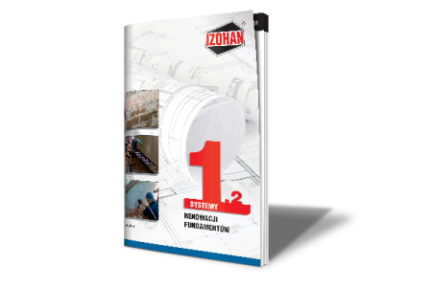




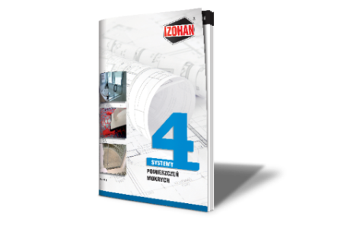


Świat idzie do przodu.
Naszą ambicją jest go wyprzedzać.
Profesjonalne Systemy Hydroizolacji

Slide 2
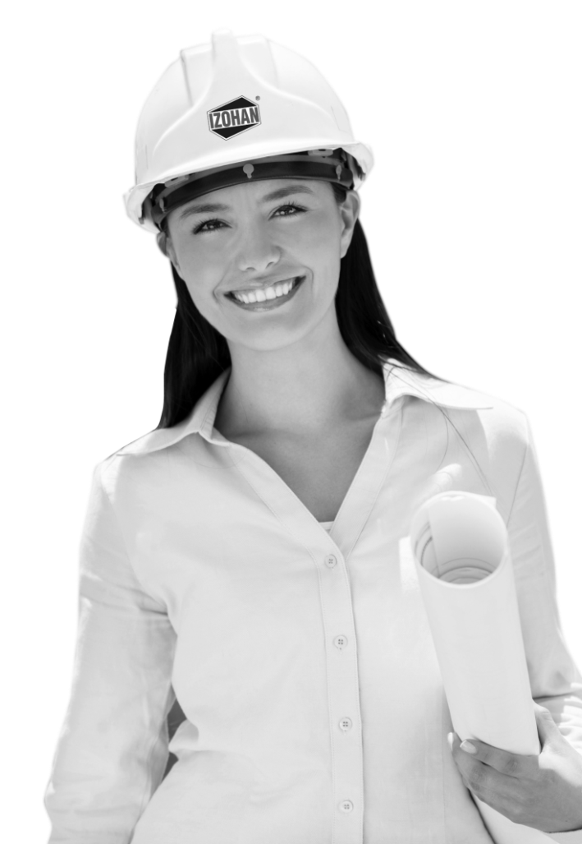
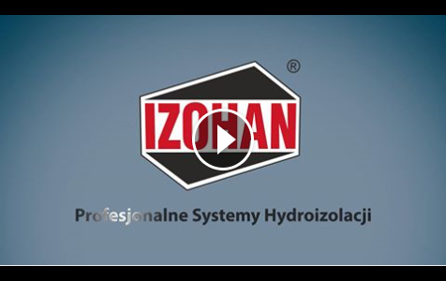

FILM
O NASZEJ FIRMIE
IZOHAN sp. z o.o.
ul. Łużycka 2,
81-963 Gdynia
www.izohan.pl
info@izohan.pl
Tel./fax. 58 781 45 85

Slide 3
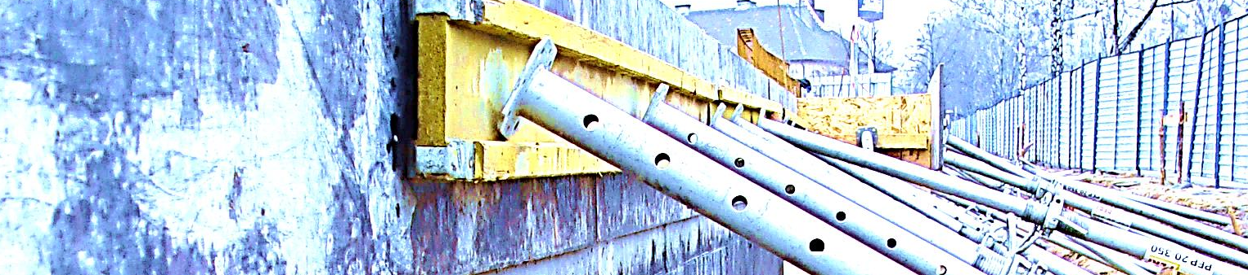
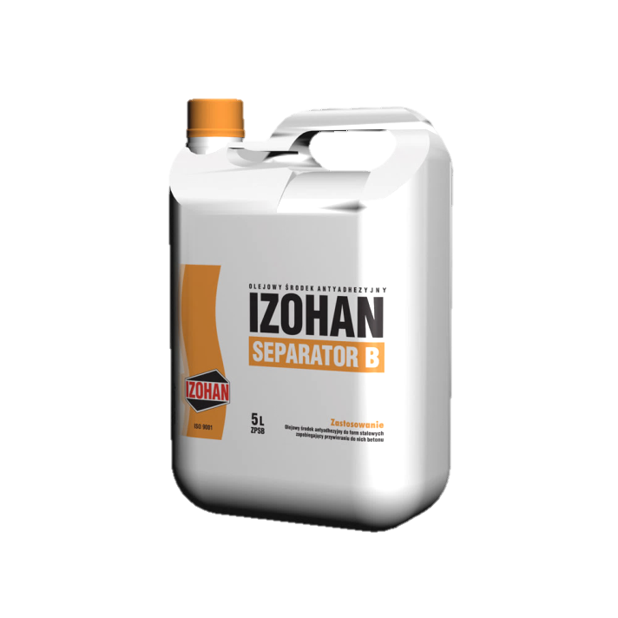
IZOHAN SEPARATOR B
IZOHAN sp. z o.o.
ul. Łużycka 2,
81-963 Gdynia
www.izohan.pl
info@izohan.pl
Tel./fax. 58 781 45 85

Slide 4
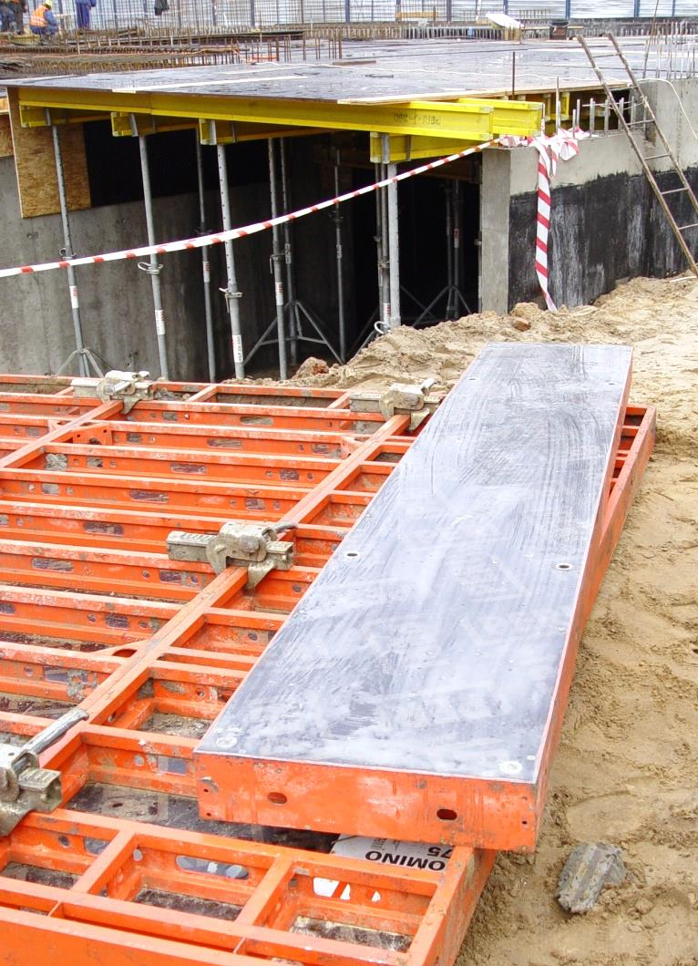
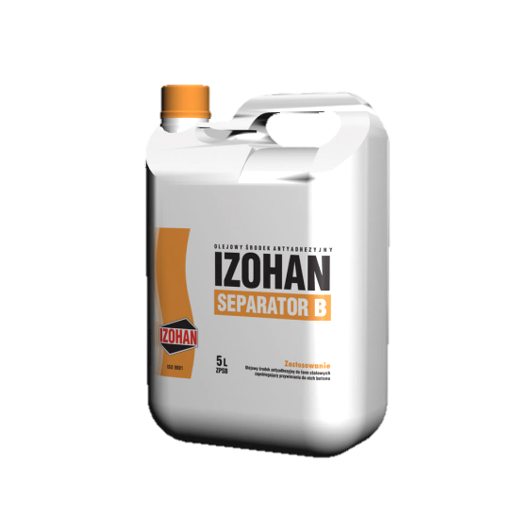
IZOHAN SEPARATOR B
WYKONANIE ŻELBETOWYCH
ELEMENTÓW MOSTOWYCH
► Przeznaczony do szalunków stalowych i drewnianych, o dużych powierzchniach, matryc, palet drewnianych .
IZOHAN SEPARATOR B
olejowy środek antyadhezyjny, typ 0, rodzaj K
Zużycie:
0,02–0,06 l/m²
Opakowanie:
10 l, 200 l
IZOHAN sp. z o.o.
ul. Łużycka 2,
81-963 Gdynia
www.izohan.pl
info@izohan.pl
Tel./fax. 58 781 45 85

Slide 5





IZOHAN SEPARATOR B
WŁAŚCIWOŚCI
pozbawiony
rozpuszczalników
nie powoduje
przebarwień
betonu
neutralny zapach
tworzy dobrze przywierającą, nie spływającą powłokę,
nawet w średnich
temperaturach
IZOHAN sp. z o.o.
ul. Łużycka 2,
81-963 Gdynia
www.izohan.pl
info@izohan.pl
Tel./fax. 58 781 45 85

Slide 6
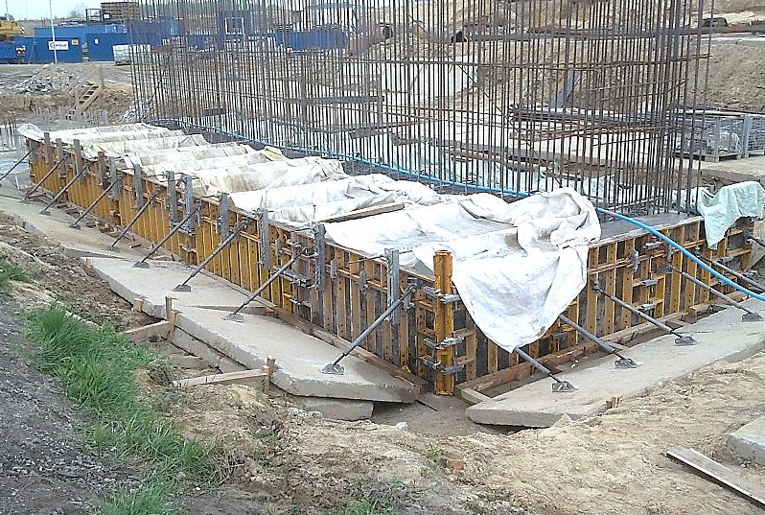

IZOHAN
SEPARATOR B
ZASTOSOWANIE:
WYKONANIE FUNDAMENTÓW PRZYCZÓŁKA
IZOHAN sp. z o.o.
ul. Łużycka 2,
81-963 Gdynia
www.izohan.pl
info@izohan.pl
Tel./fax. 58 781 45 85

Slide 7
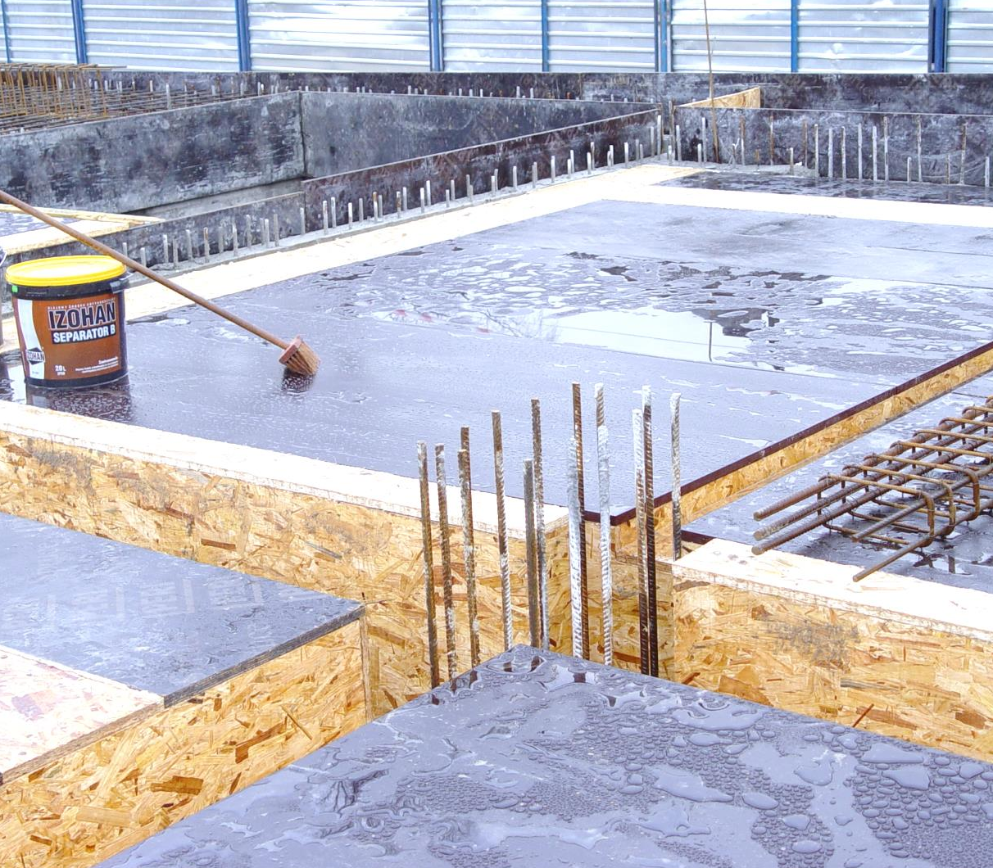
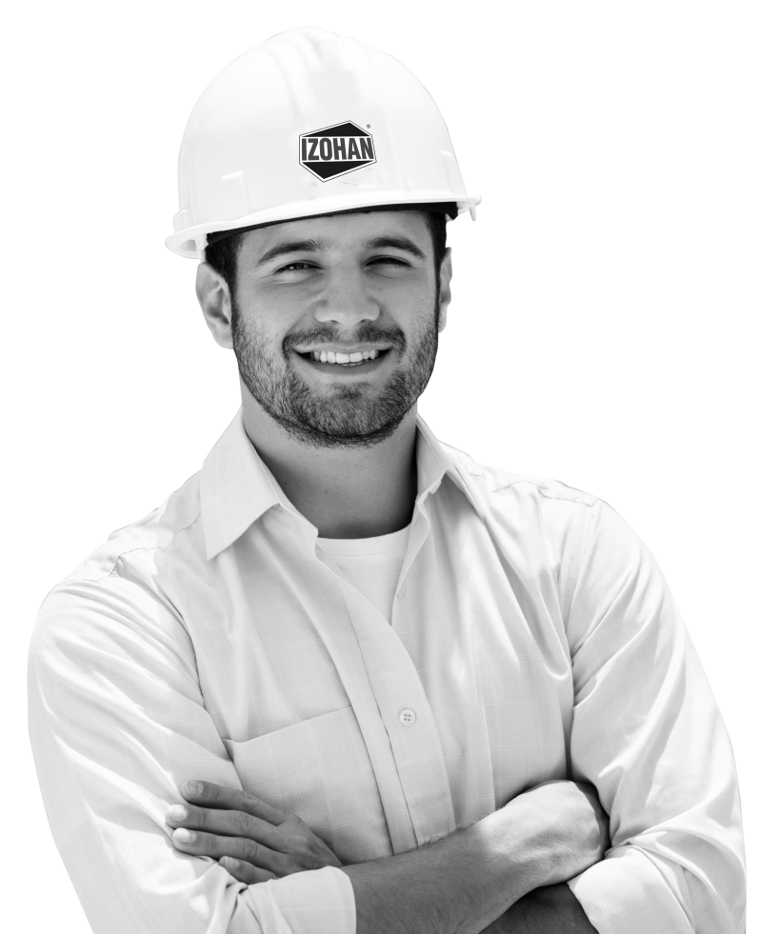
IZOHAN SEPARATOR B
PARAMETRY TECHNICZNE
► GĘSTOŚĆ: 0,91 g/cm³ ± 5%
► LEPKOŚĆ: 30-70 mm²/s (20ºC)
► TEMPERATURA KRZEPNIĘCIA: ≤ 5ºC
► TEMPERATURA ZAPŁONU: > 120ºC
► ZUŻYCIE: 0,02-0,06 l/m²
(w zależności od chłonności podłoża)
► ZGODNOŚĆ Z NORMĄ: PN-B-19305-O-K
IZOHAN sp. z o.o.
ul. Łużycka 2,
81-963 Gdynia
www.izohan.pl
info@izohan.pl
Tel./fax. 58 781 45 85

Slide 8

Zapraszamy do współpracy.
IZOHAN sp. z o.o.
ul. Łużycka 2,
81-963 Gdynia
www.izohan.pl
info@izohan.pl
Tel./fax. 58 781 45 85

